Slide 1
Contenuto:
Contenuto dell’assortimento
Istruzioni d‘uso per la fissazione della pressa
Dettagli sui nostri prodotti
Alexander Brero AG
Postfach 4361
2500 Biel 4

Slide 2
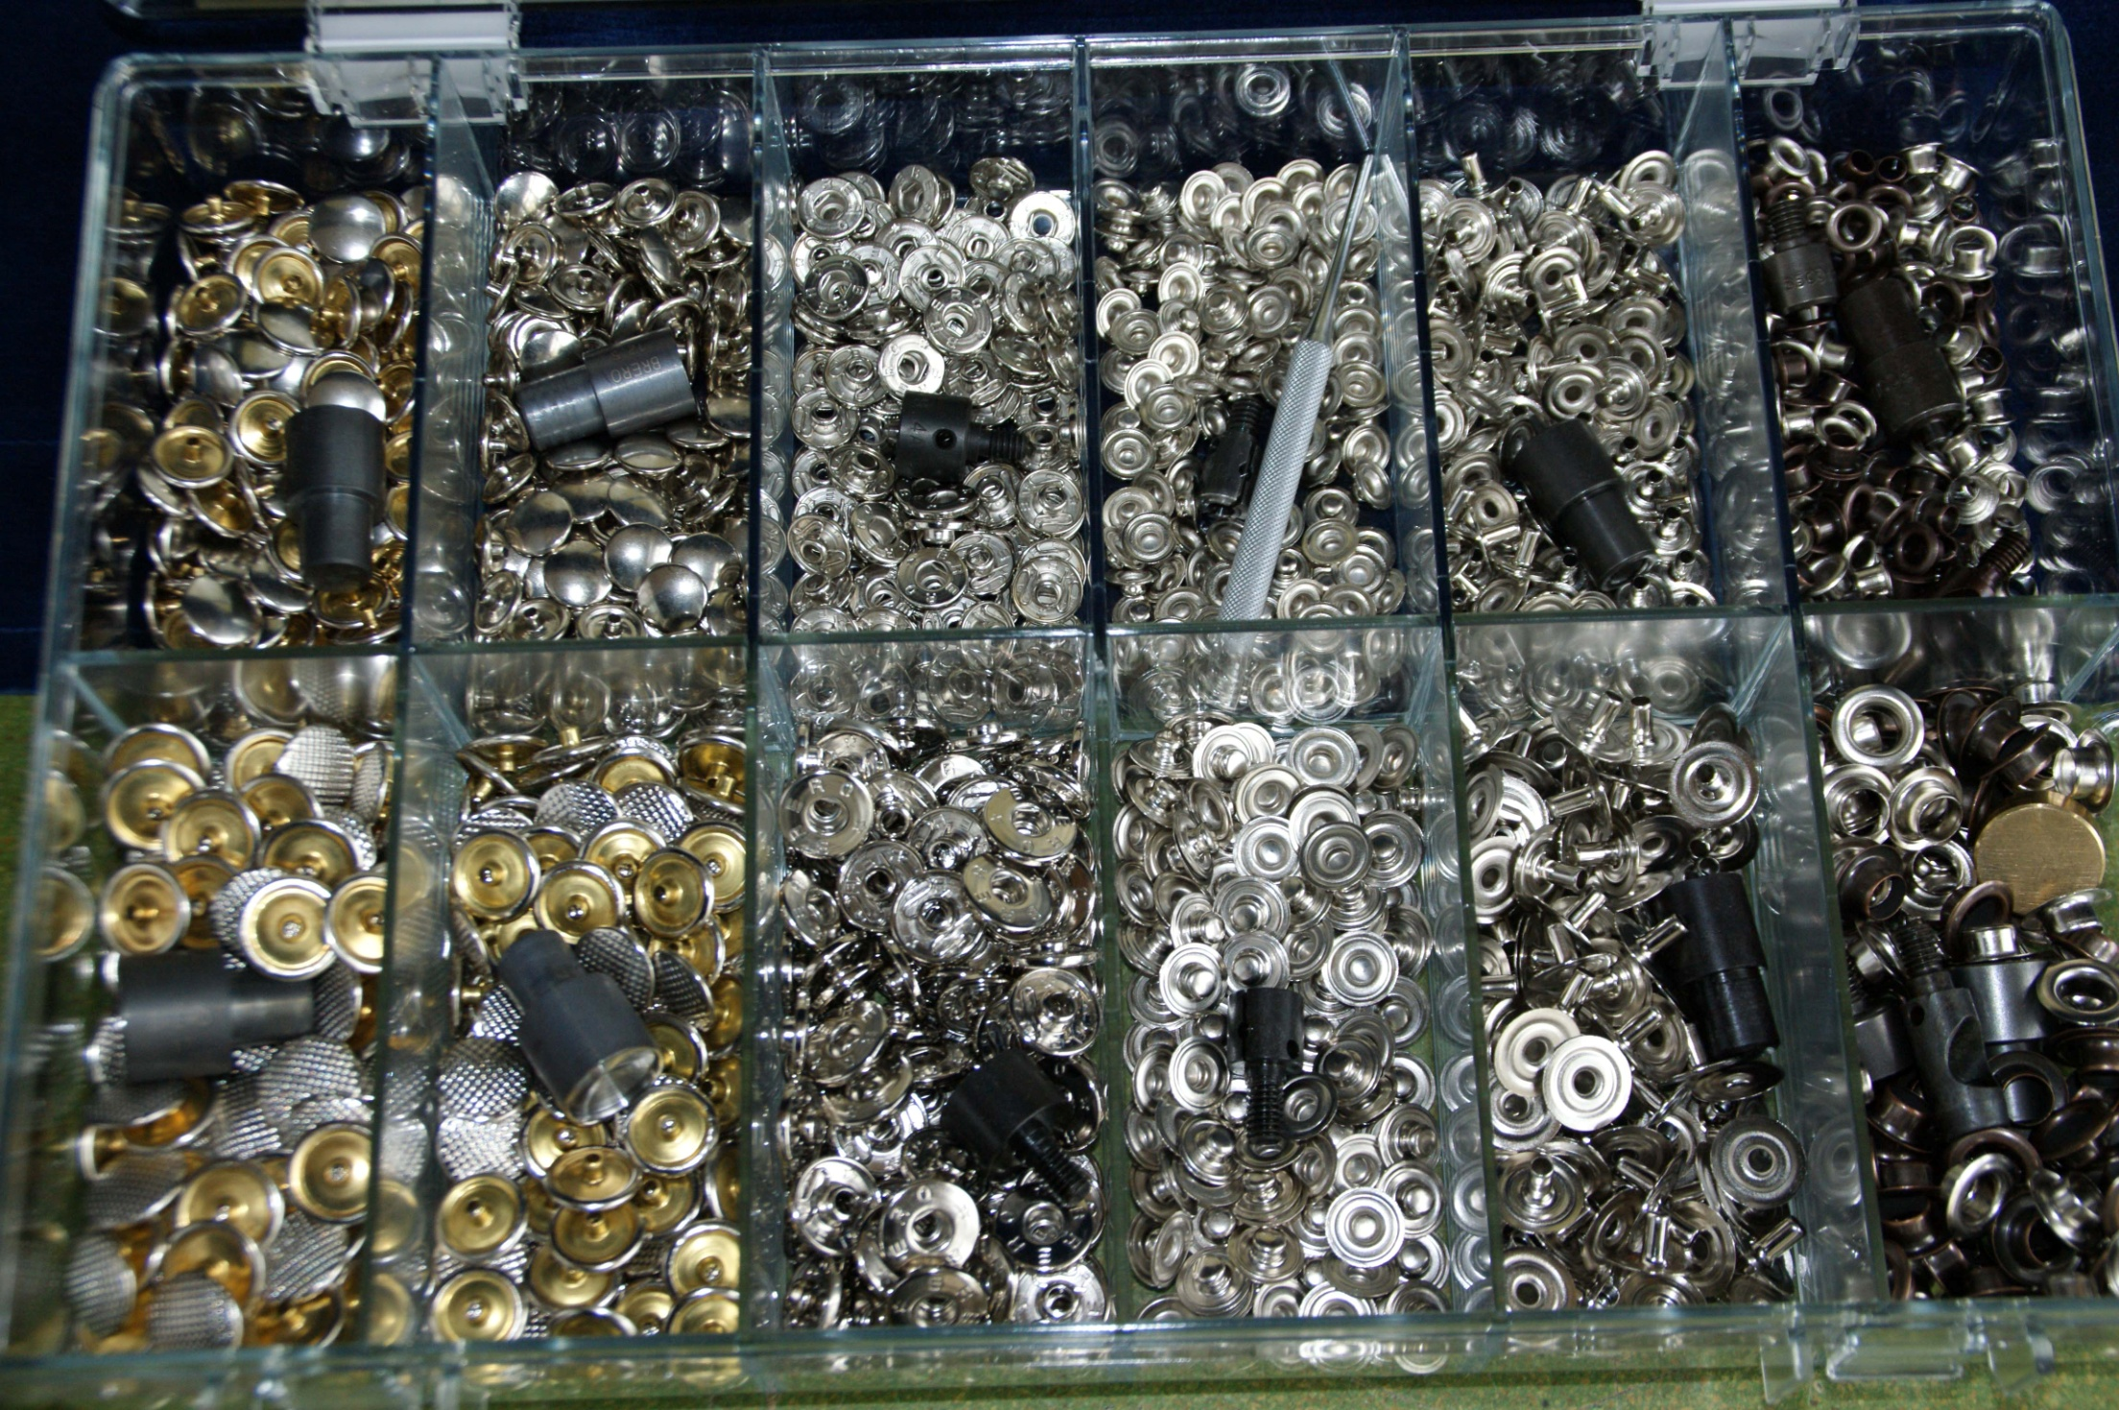
Cassetta di plastica con assortimento completto
Testa Star 4/3 Ø 14 mm
Testa Star 4/2 Ø 12.5 mm
Femmina Star 4/a
Maschio Star 4/b
Contromaschio Star 4/c
Occhielli con annelli 5 mm
Coltello da perforazione
Testa Star 5/3 Ø 17 mm
Testa Star 5/2 Ø 15.5 mm
Femmina Star 5/a
Maschio Star 5/b
Contromaschio Star 4/c
Occielli con annelli 9 mm

Slide 3
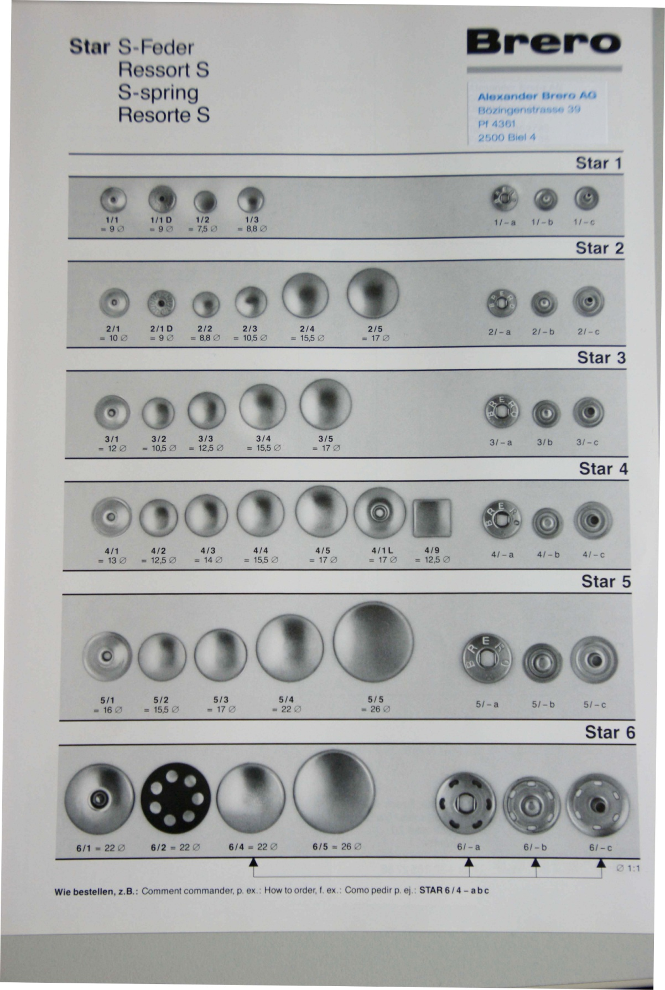
Il contenutto dell’assortimento e versione originale
Star 4/2, 4/3, 4/a, 4/b e 4/c
Star 5/2, 5/3, 5/a, 5/b e 5/c
I bottoni su questo catalogo sono in versione originale

Slide 4
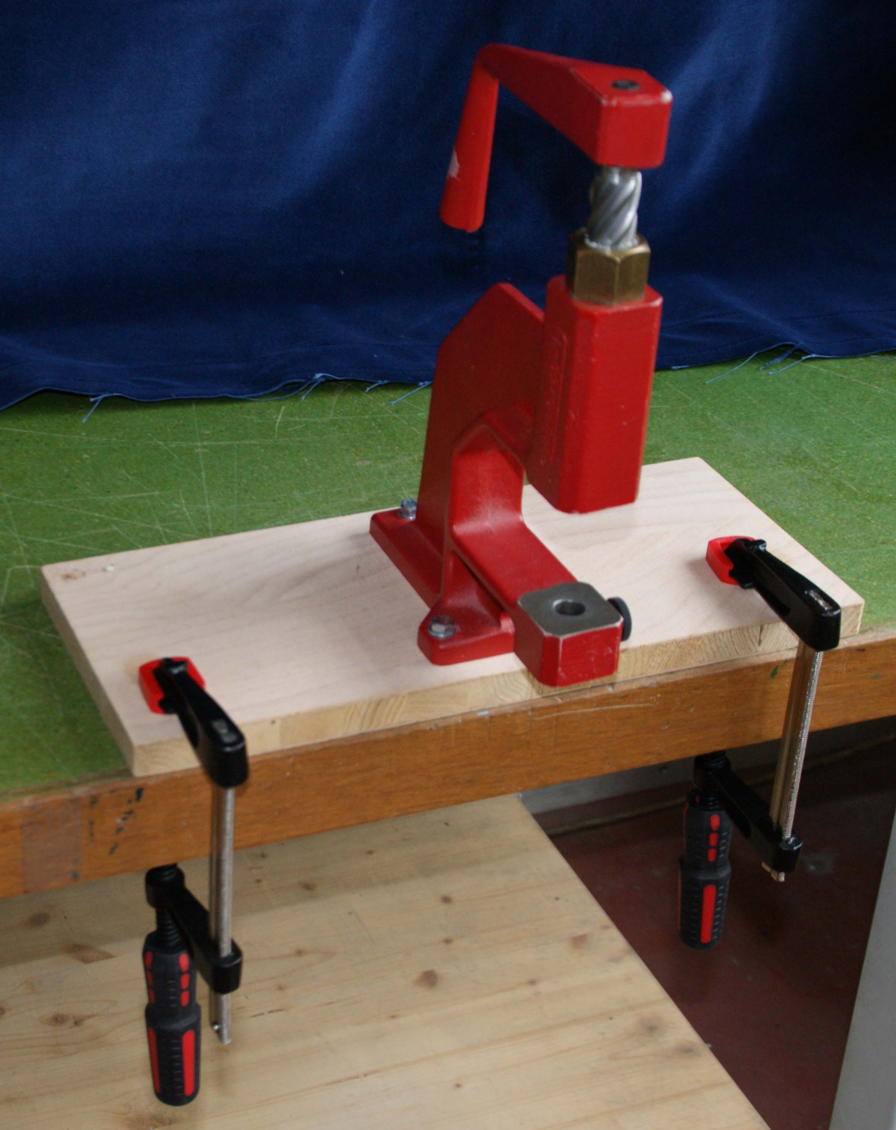
Istruzione per la fissazione della pressa
Fissare la macchina sulla tavola
Tavola di lavoro stabile
Fissare la tavola con due sergenti

Slide 5
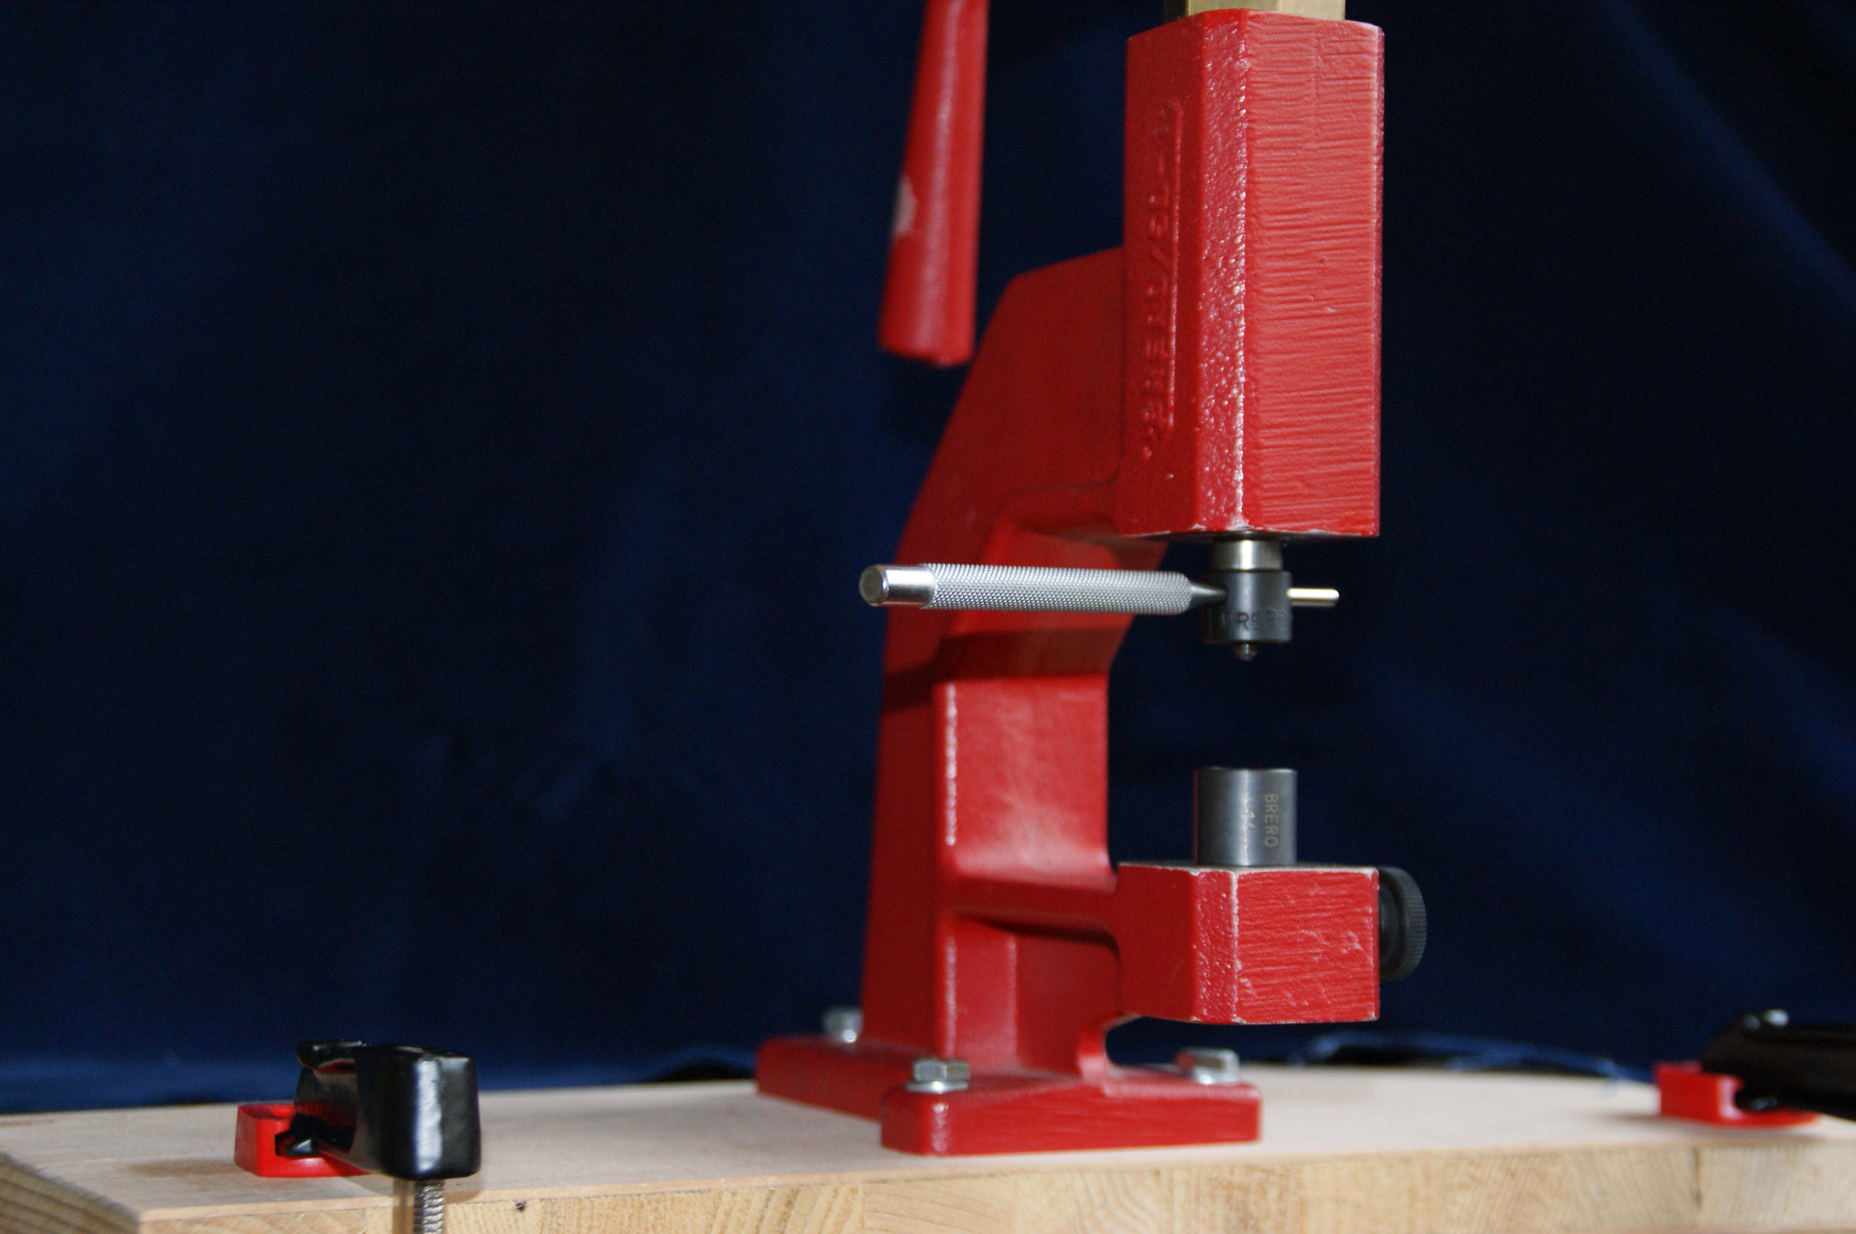
Modo di utilisazione
Fissare i punzoni nella pressa
Fissare il punzone superiore fino all’arresto di fine e fissare fermamente con l’aiuto del perno nel orifizio
Questo vale anche per il punzone inferiore. Porre correttamente sull'appoggio dello zoccolo sulla base della pressa. Fissare la vite di serraggio laterale.
Vite di serraggio

Slide 6
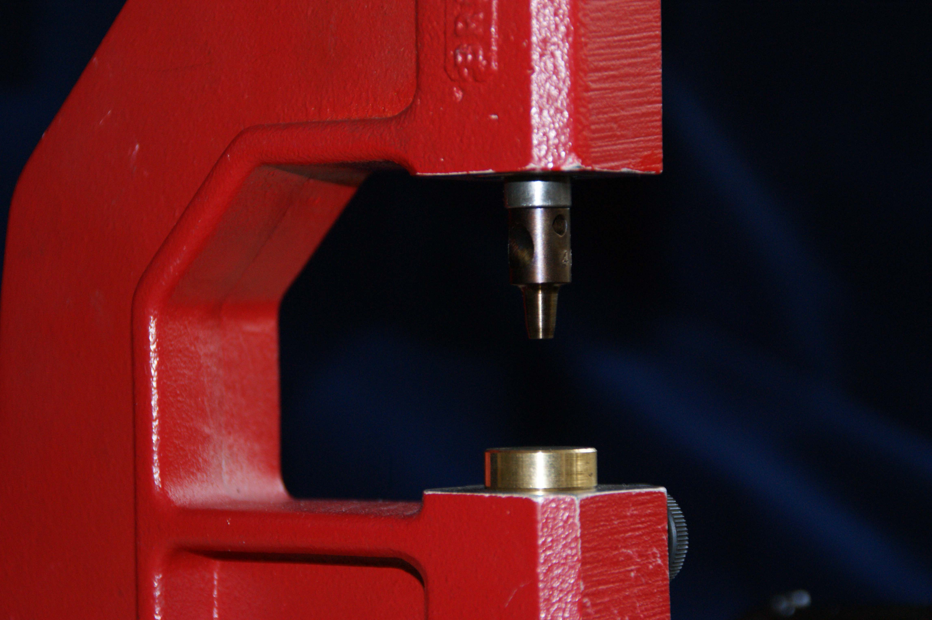
Preparazione dellea pressa per la perforazione
Modo di utilisazione
Coltello da perforazione
Zoccolo in ottone

Slide 7
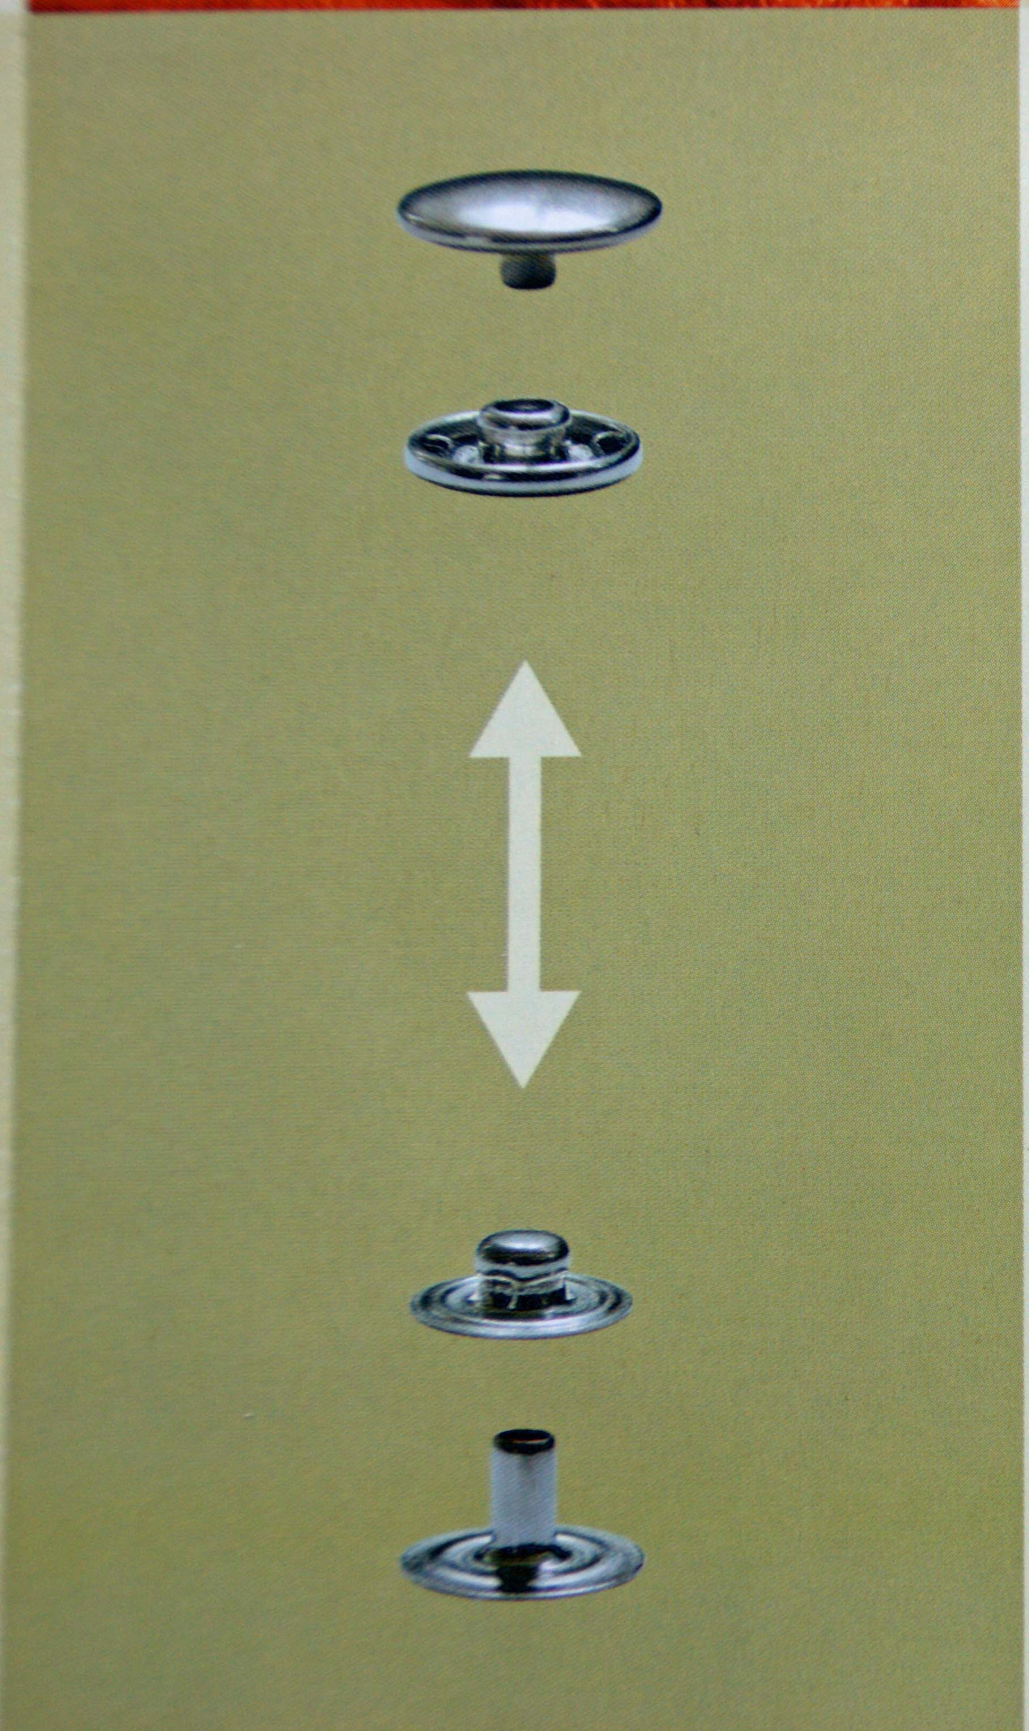
Informazione sui prodotti
Testa
4 parte del bottone
Femmina / a
Maschio / b
Contro maschio/ c

Slide 8
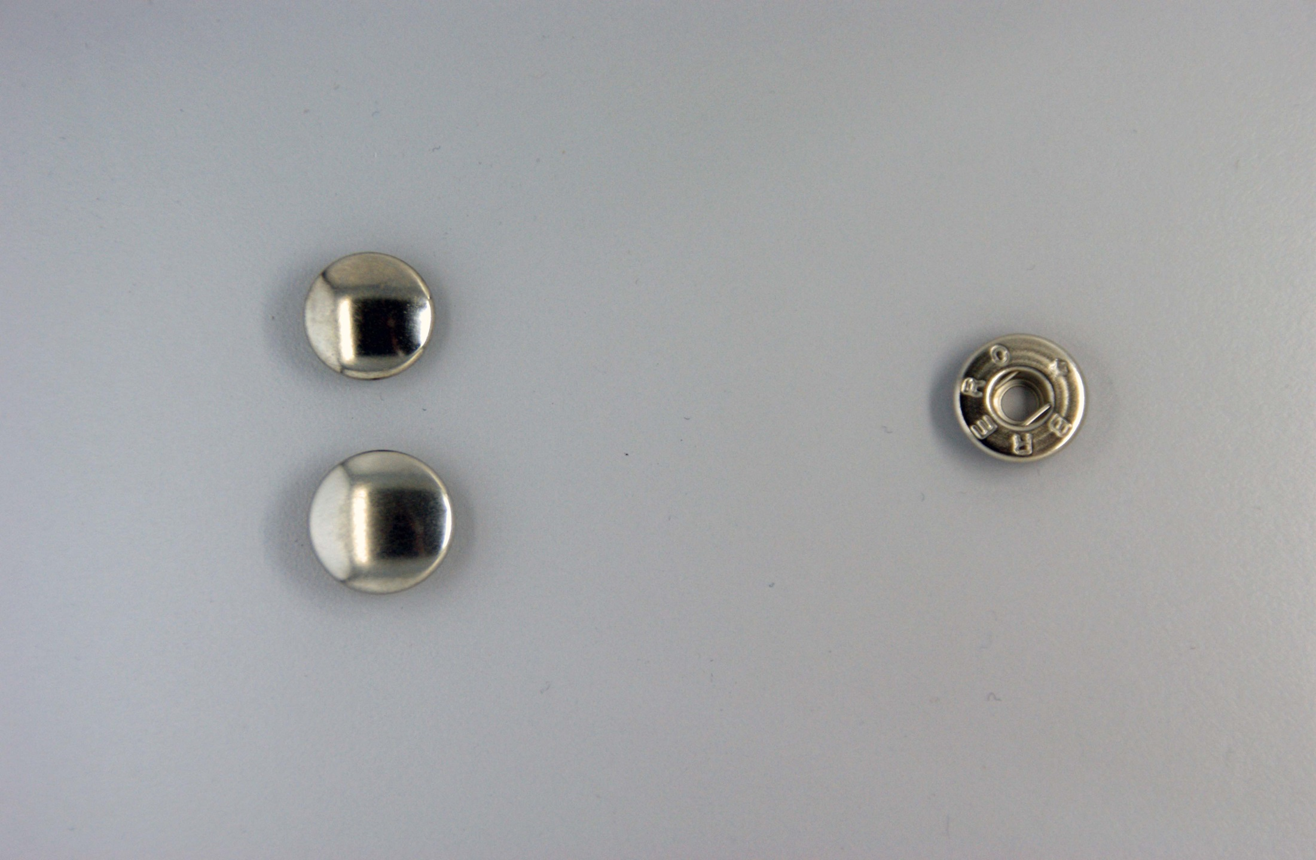
Informazione sui prodotti
Testa – parte supperiore
Testa Star 4/2 Ø 12,5mm
Femmina Star 4/a
Testa Star 4/3 Ø 14,0mm

Slide 9
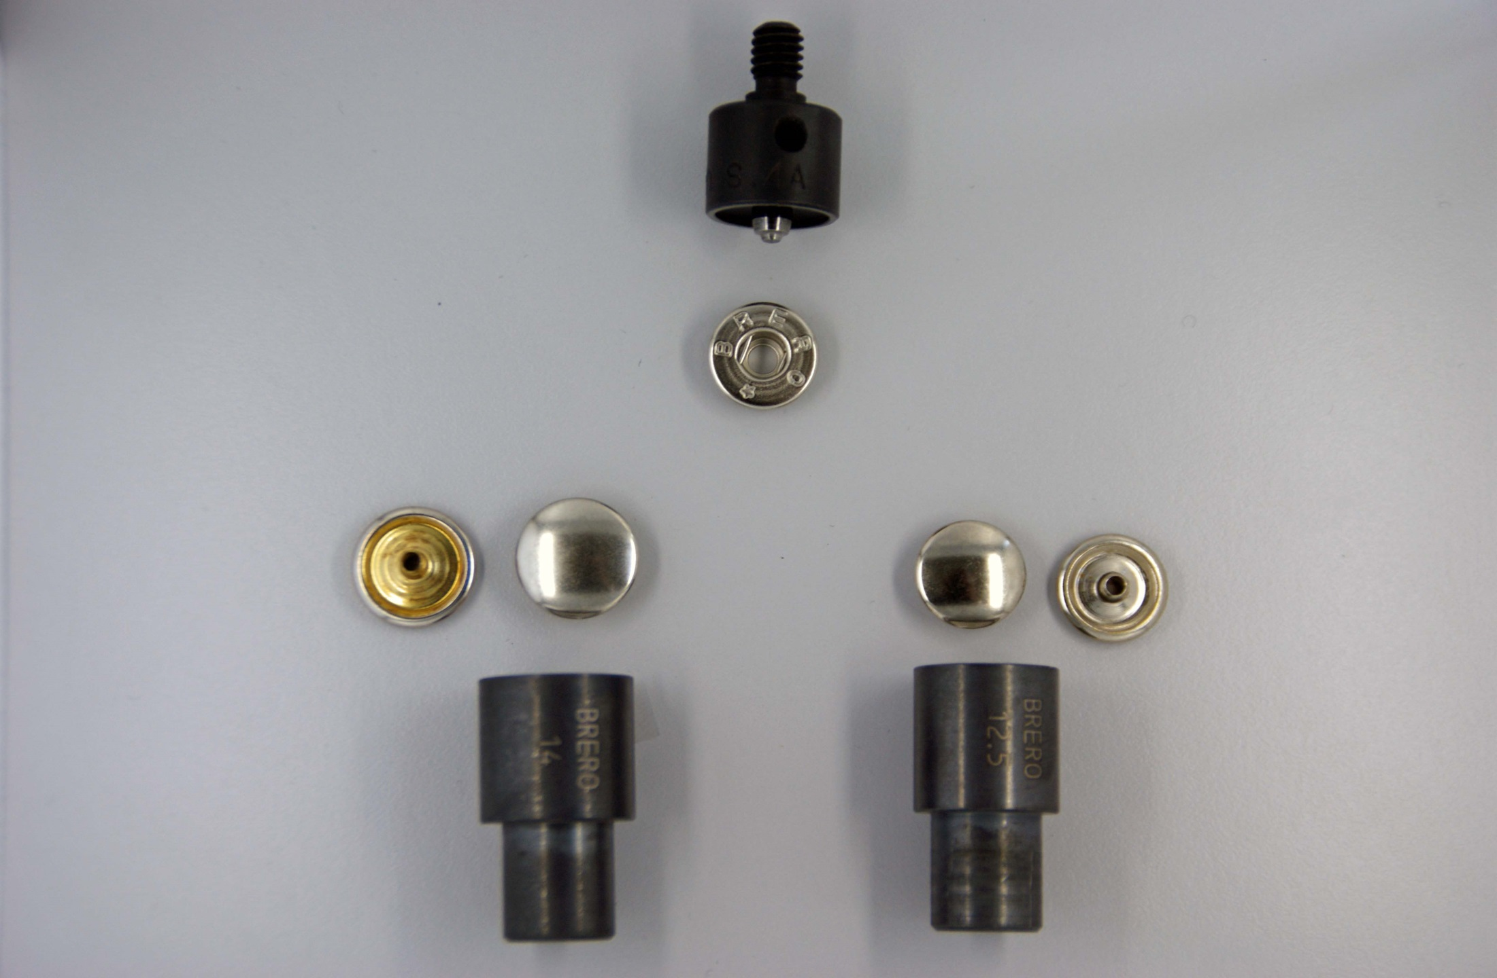
Informazione sui prodotti
Testa, femmina e punzone
Punzone per la femmina Star 4/a
Femmina Star 4/a
Testa Star 4/2 Ø 12,5mm
Punzone Ø 14mm
Punzone Ø 12,5mm

Slide 10
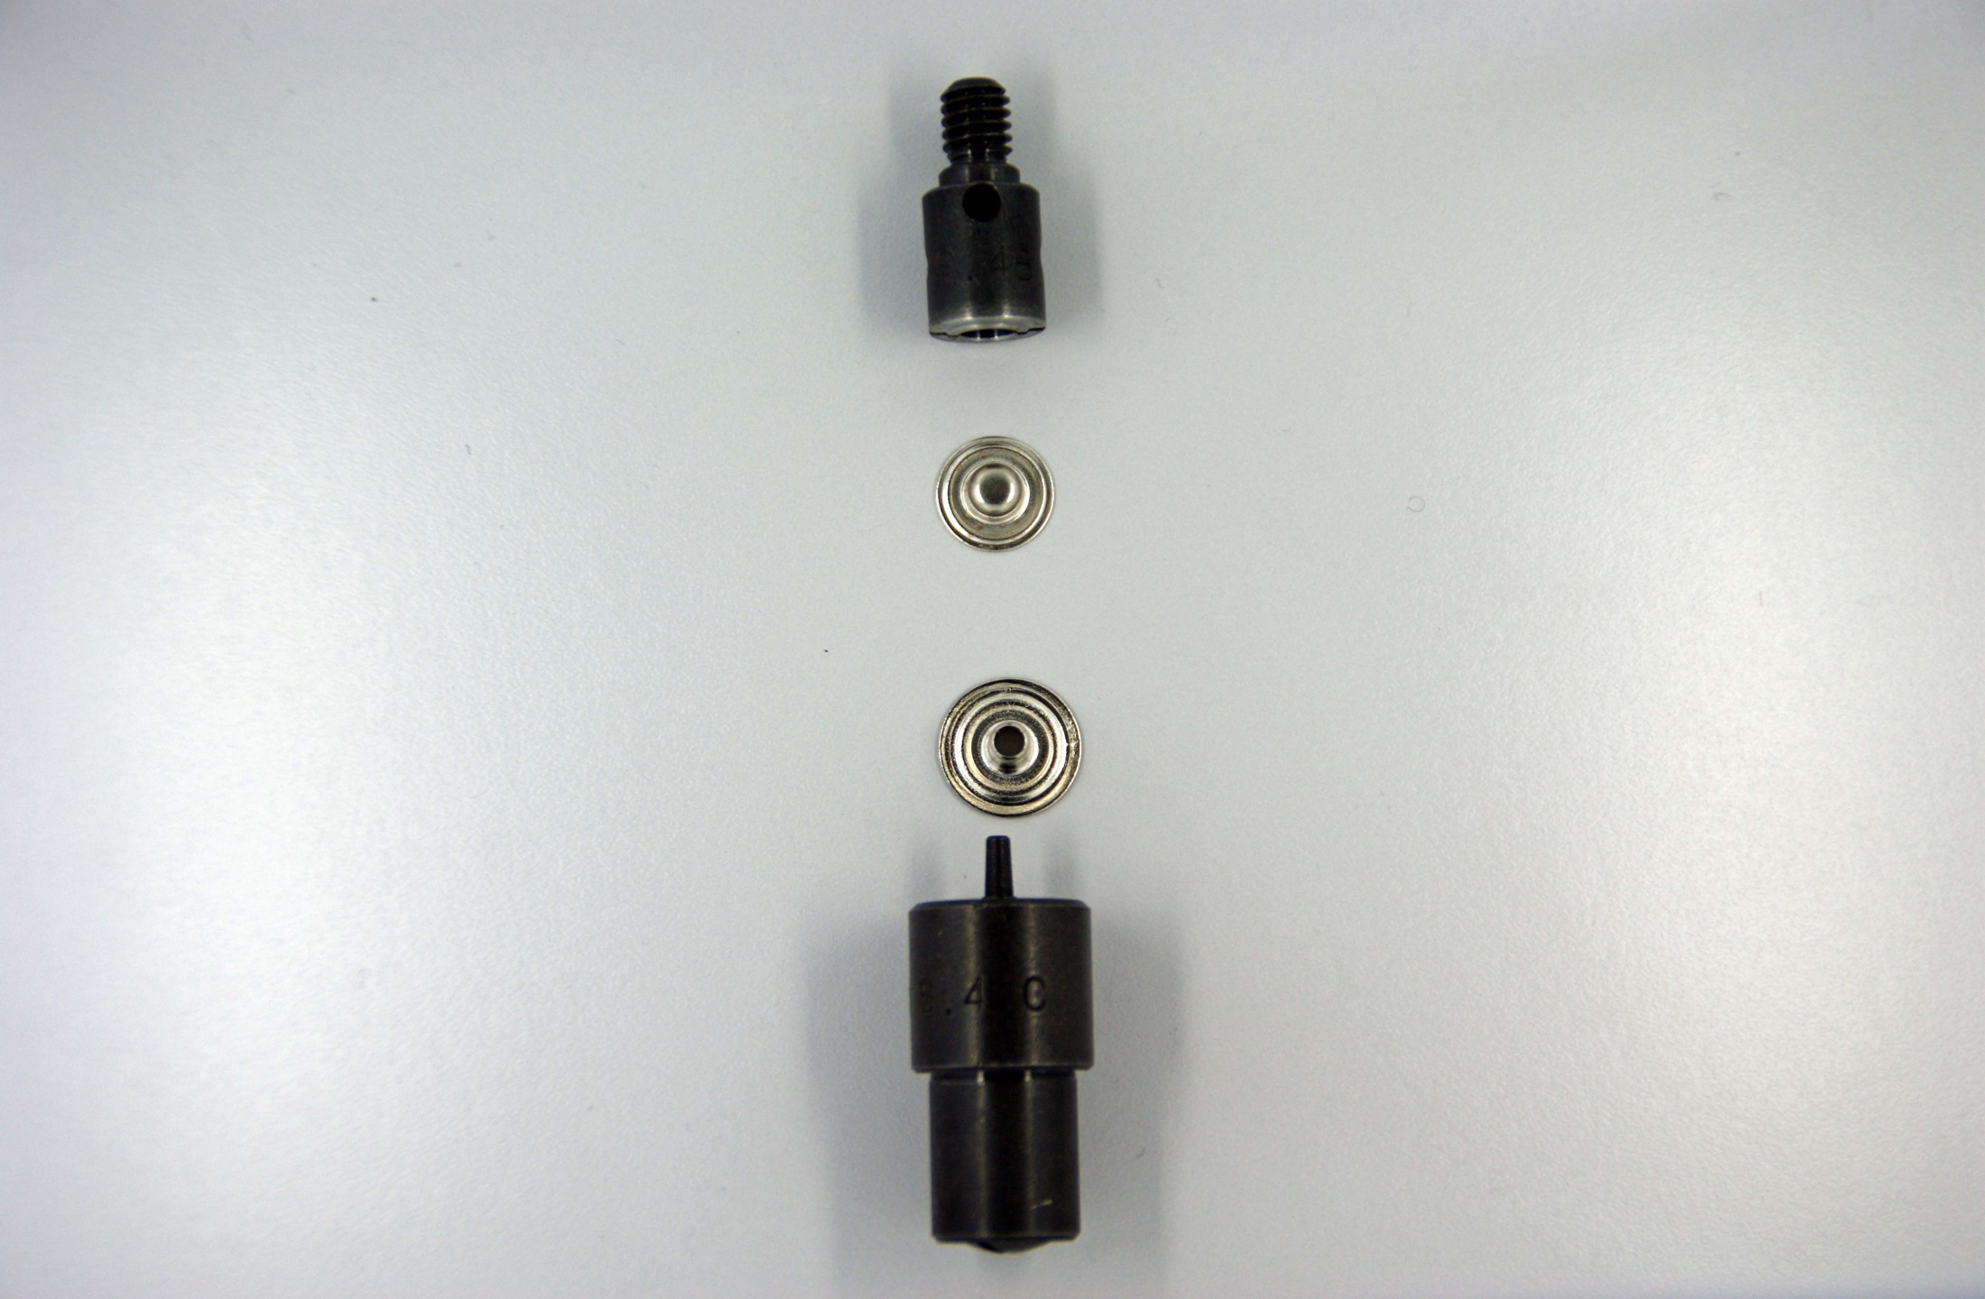
Informazione sui prodotti
Maschio, contro maschio e punzoni
Punzone per il maschio Star 4/b
Maschio Star 4/b
Contro maschio Star 4/c
Punzone per contro maschio Star 4/c

Slide 11
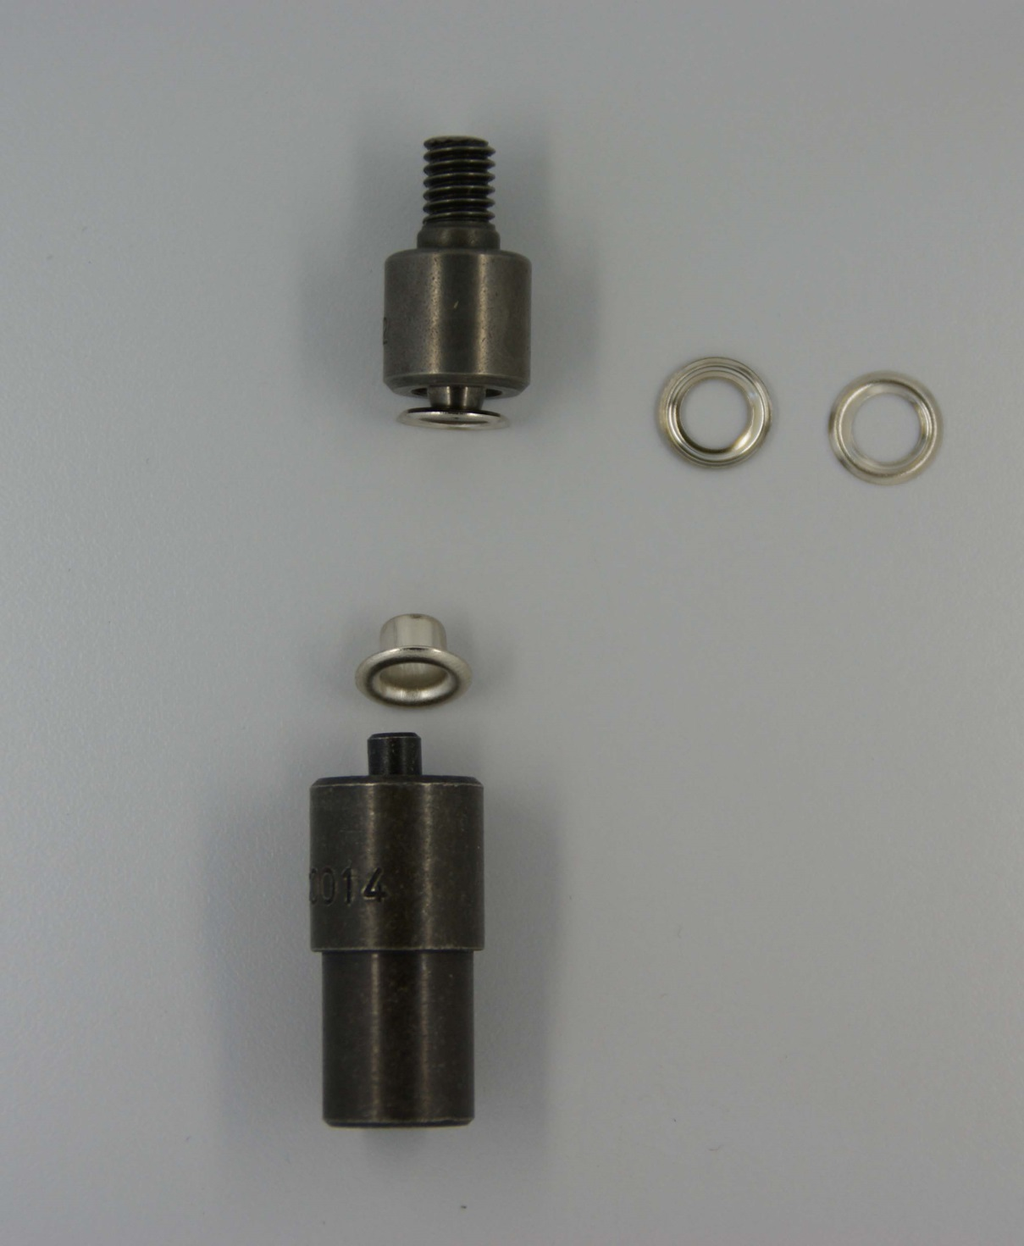
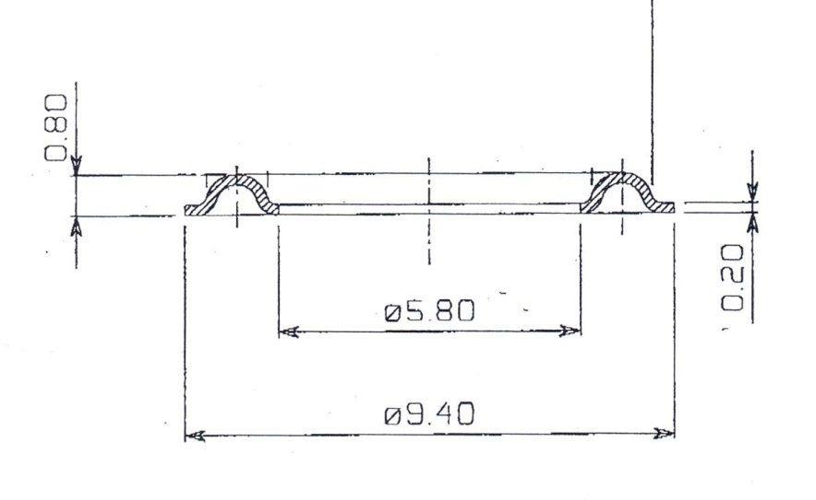
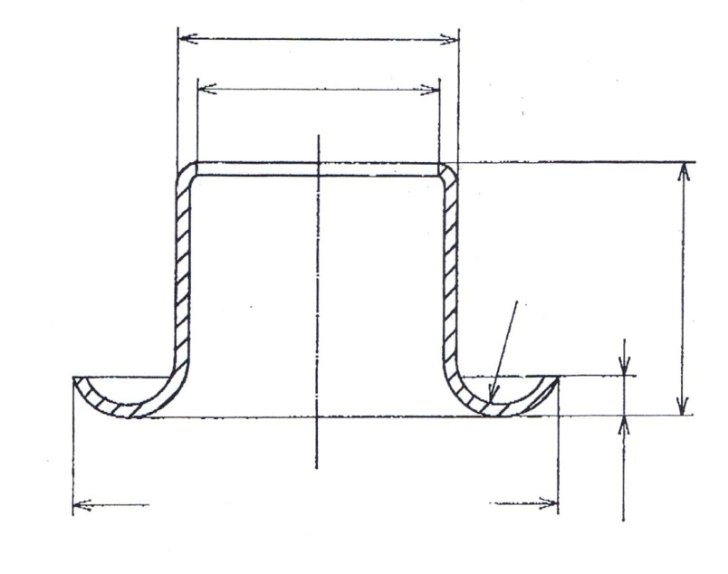
Informazione sui prodotti
Occhielli con annelli e punzoni
Punzone parte superiore per occhielli 5mm
Parte stoffa
Introduction dell‘annello
Annello per occhielli 5mm
Occhielli 5mm
Punzone per la parte inferiore per l‘occhielli 5mm

Slide 12
Vi auguriamo con molto piacere l’utilisazione dell’ assortimento
Alexander Brero AG Postfach 4361
2500 Biel 4

